Slide 1
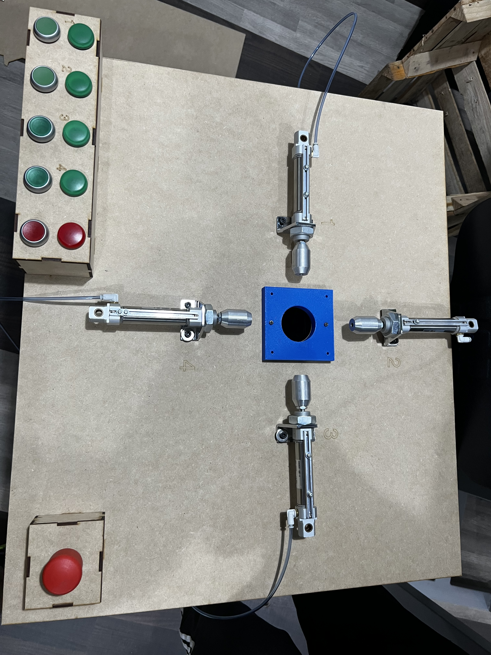
Mesa de sujeción
Automatización industrial

Slide 2
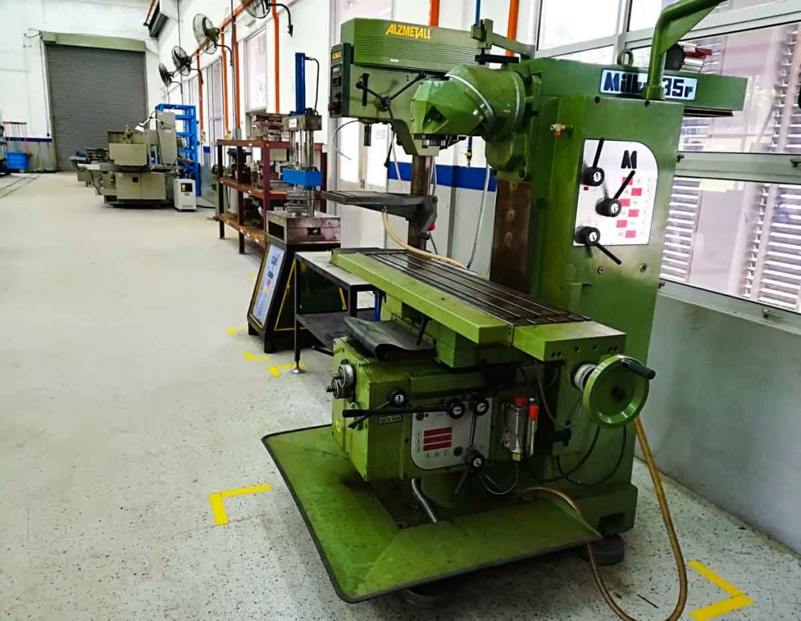
Contexto y Problemática
Durante la manufactura con la fresadora existe mucho tiempo muerto, que en la industria representa muchas pérdidas económicas y de producción.
Contar con una mesa de sujeción reduce el tiempo para comenzar a manufacturar tu materia prima, lo que representar aprovechamiento de tiempo y mejoras en producción.

Slide 3
Propuesta de automatización
Contamos con un sensor de metales,que al momento de colocar la materia prima acciona los cilindros para que sea sujetado.
Esto ayuda en la reducción de tiempo para la fabricación de la pieza.

Slide 4
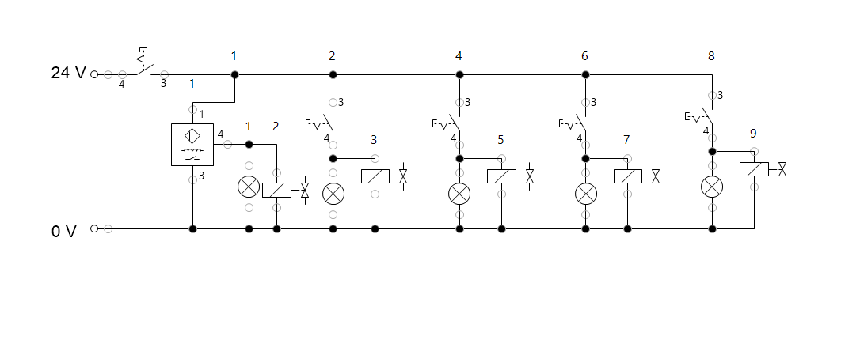
Planos eléctricos

Slide 5
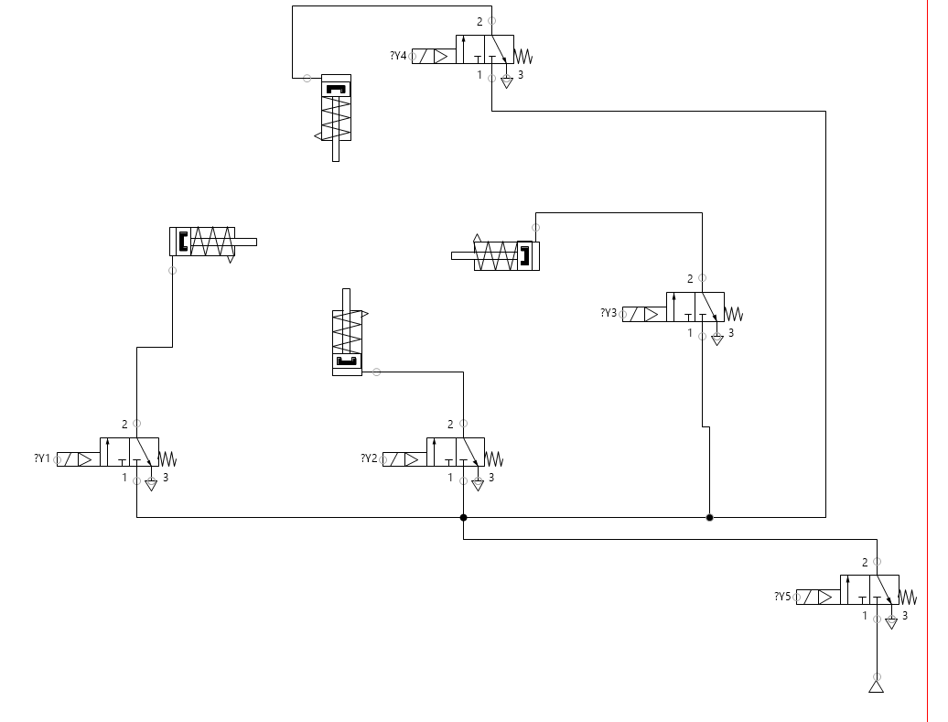
Planos Neumáticos

Slide 6
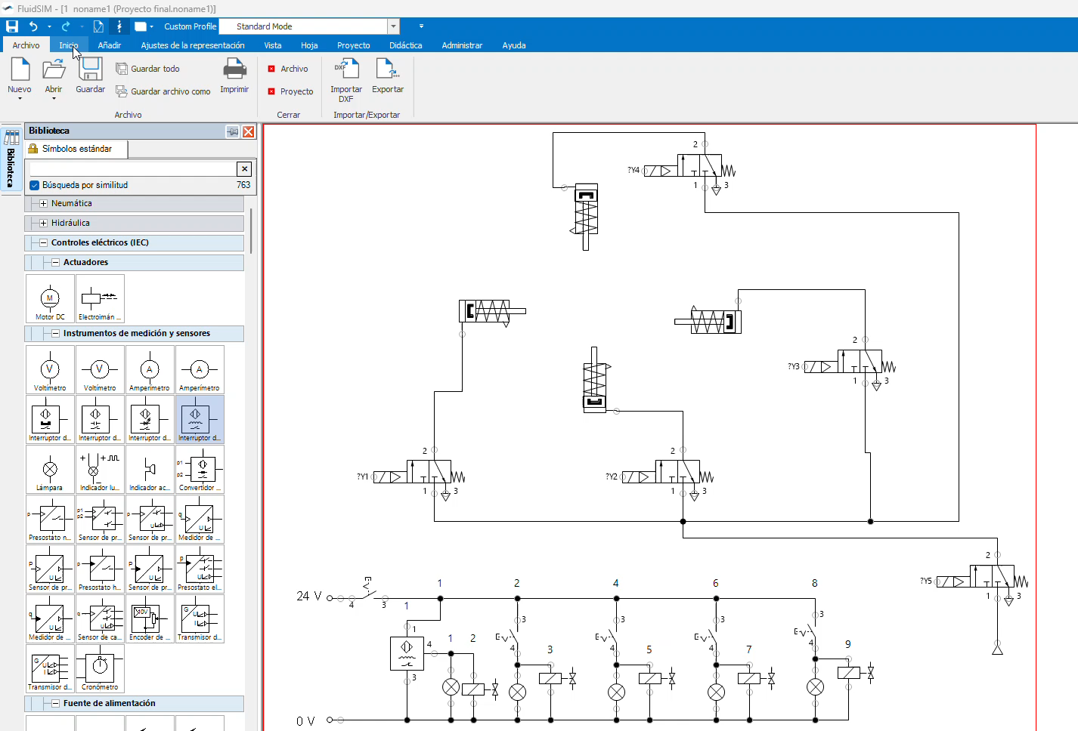
Simulación de Fluidsim

Slide 7
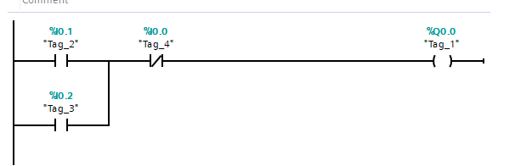
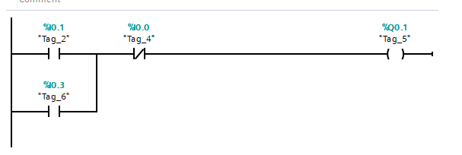
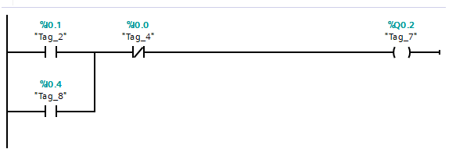
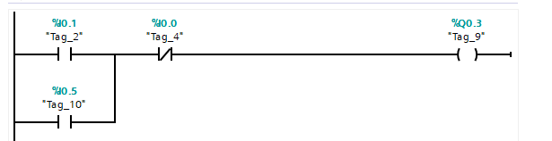
Programa de Plc

Slide 8
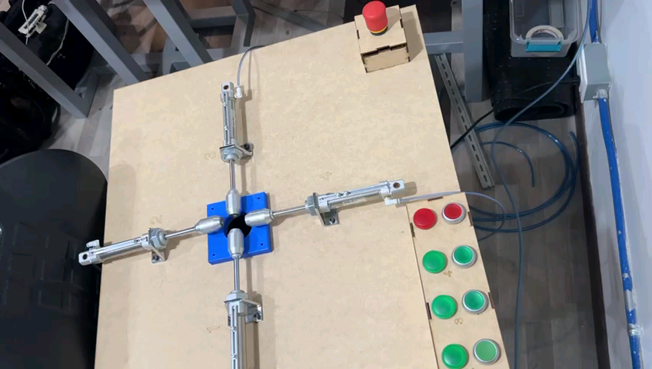
Video del prototipo

Slide 9
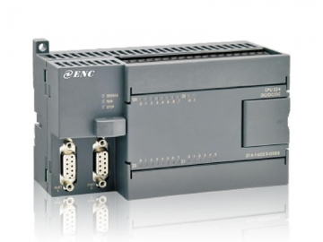
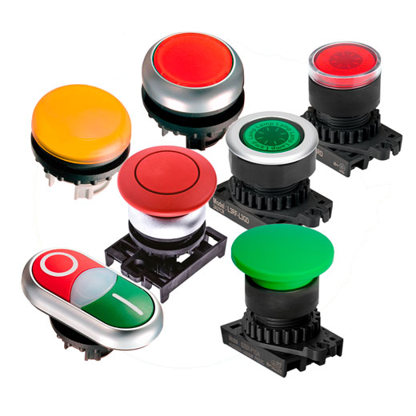
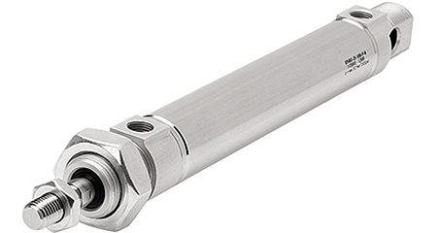
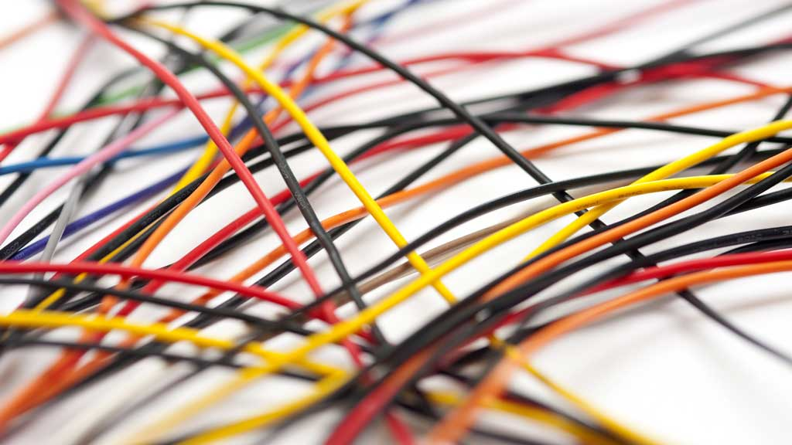
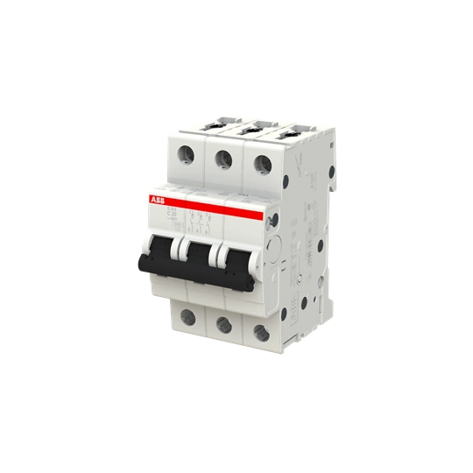
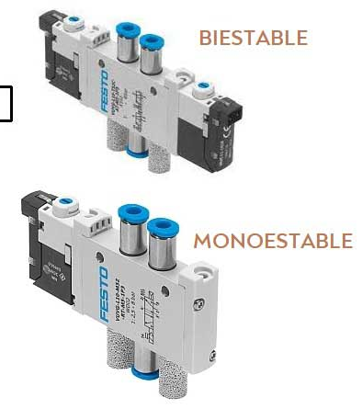
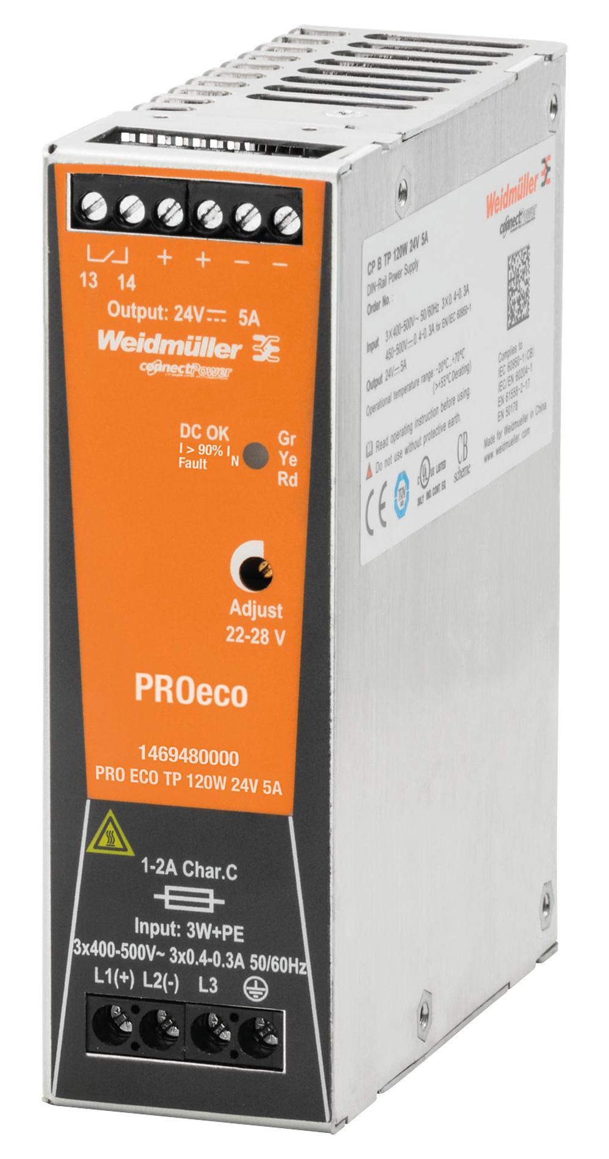
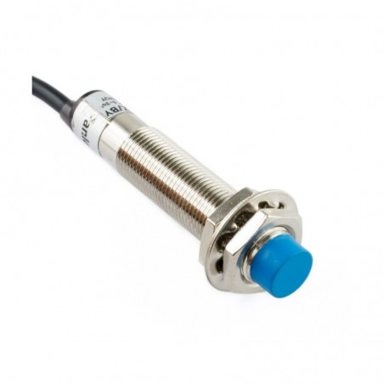
Lista de materiales
Costo total: $21,026
Cables
6 Botones y 6 Lamparas
1 PLC
4 Cilindros neumáticos
$191
$15,292
$920
$320
4 válvulas electroneumaticas
1 fuente de 24 V
1 interruptor electromagnetico
1 sensor de metales
$2433
$450
$130
$1290

Slide 10


Conclusiones
Además, se observa una reducción en los errores y un mayor control sobre la calidad del producto. La implementación de esta automatización no solo optimiza la producción, sino que también contribuye a un entorno de trabajo más seguro al minimizar la exposición a situaciones de riesgo asociadas con la manipulación manual.
En conclusión, el proyecto de automatización ha demostrado ser eficiente al desarrollar un sistema que activa la prensa para apretar el tocho de aluminio en respuesta a la detección del sensor. Este enfoque mejora la productividad al eliminar la necesidad de intervención manual, aumentando la velocidad y precisión del proceso.

Slide 11

Gracias

